Slide 1

NÁZEV: VY_32_INOVACE_Př_16_Člověk a příroda
NÁZEV ŠKOLY: Základní škola Konstantinovy Lázně, okres Tachov, příspěvková organizace
AUTOR: Mgr. Hana Vrtělková
TEMA: Člověk a příroda
ČÍSLO PROJEKTU: CZ.1.07/1.4.00/21.2004

Slide 2
Anotace:
Prezentace učiva: člověk a příroda.
Žáci se seznamují se společnými znaky člověka a ostatních živočichů.
V závěru si učivo zopakují formou kvízu.
Učební materiál vede žáky k aktivní práci, opravovat případné chyby mohou
přímo v prezentaci.
DUM je určen pro 4. a 5. ročník ZŠ
Pomůcky: závěrečný kvíz možno vytisknout pro jednotlivce
Autorem materiálu a všech jeho částí, není-li uvedeno jinak, je Hana Vrtělková.

Slide 3

ČLOVĚK
Notes:
Prostor pro vytvoření myšlenkové mapy.

Slide 4
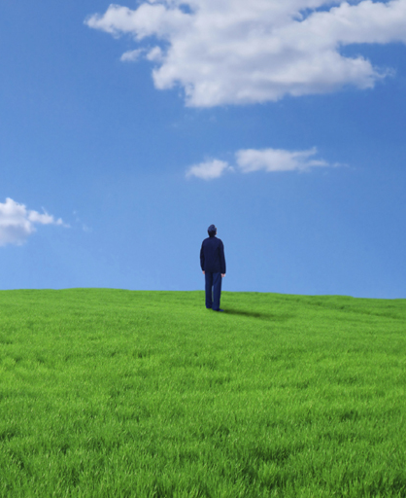
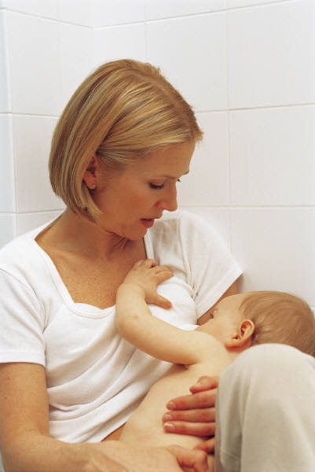
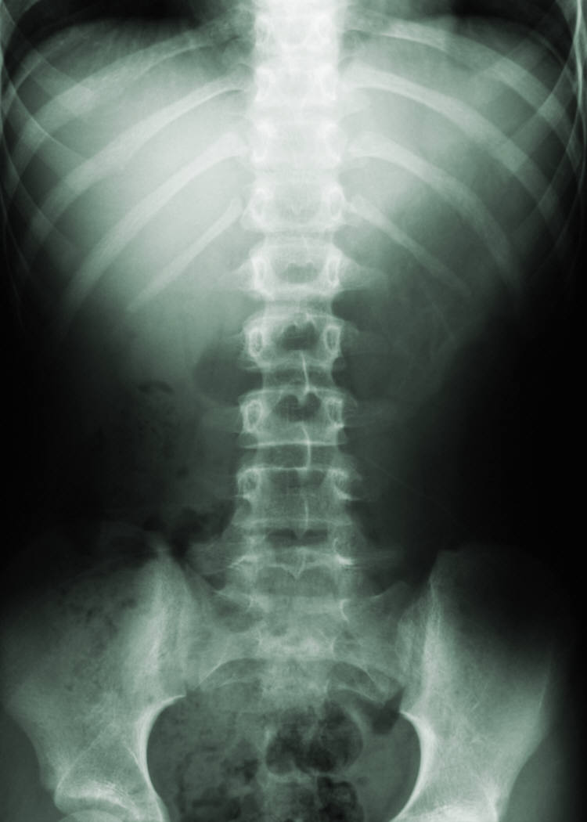
Člověk
živočich - součást živé přírody
savec - rodí živá mláďata, která sají mateřské mléko
obratlovec - má páteř složenou z obratlů

Slide 5
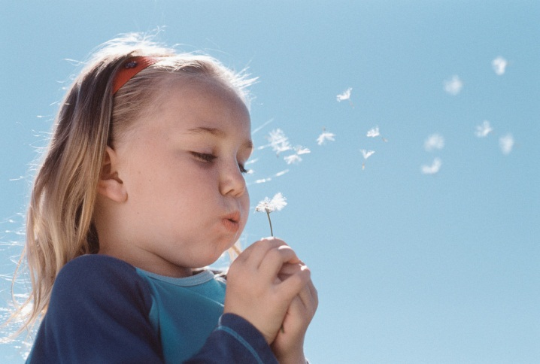
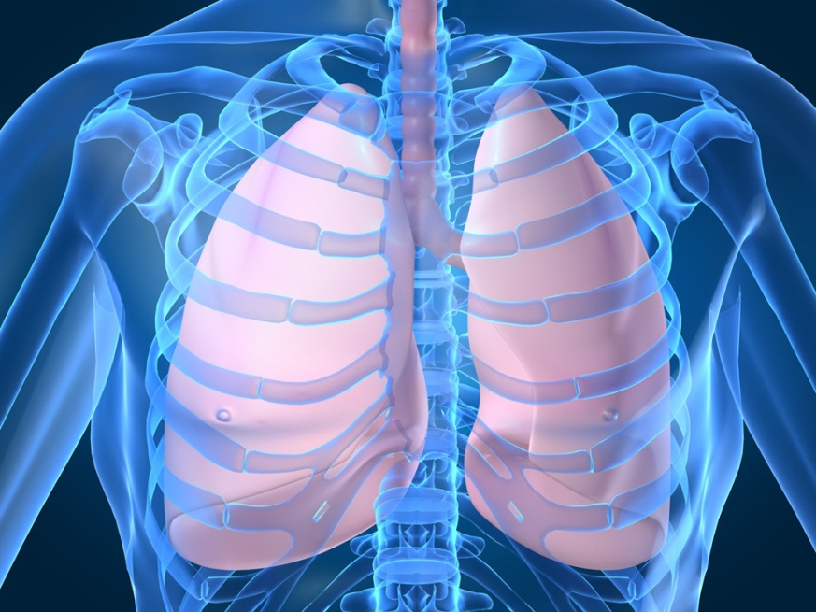
Projevy člověka společné s ostatními živočichy
Dýcháme
- dýchací soustava

Slide 6
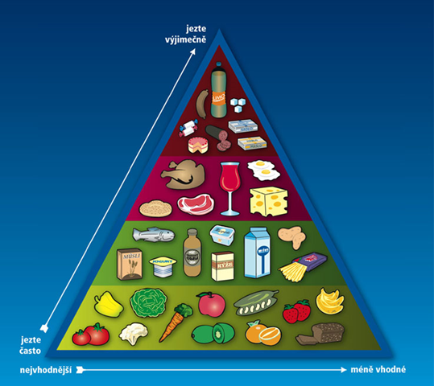
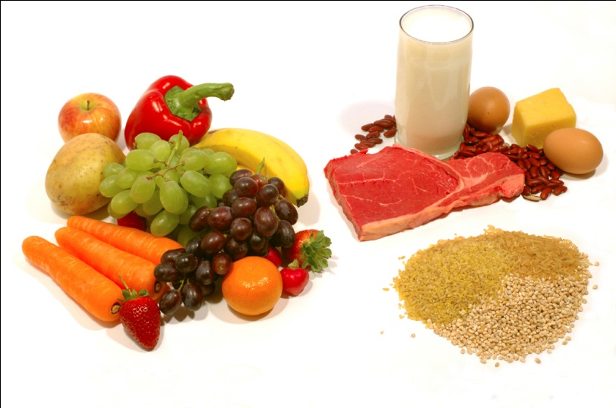
přijímáme živiny
- trávící soustava

Slide 7
Vylučujeme
- moč – močová soustava
- stolice – trávicí soustava
- oxid uhličitý – dýchací soustava
- pot – kožní soustava

Slide 8
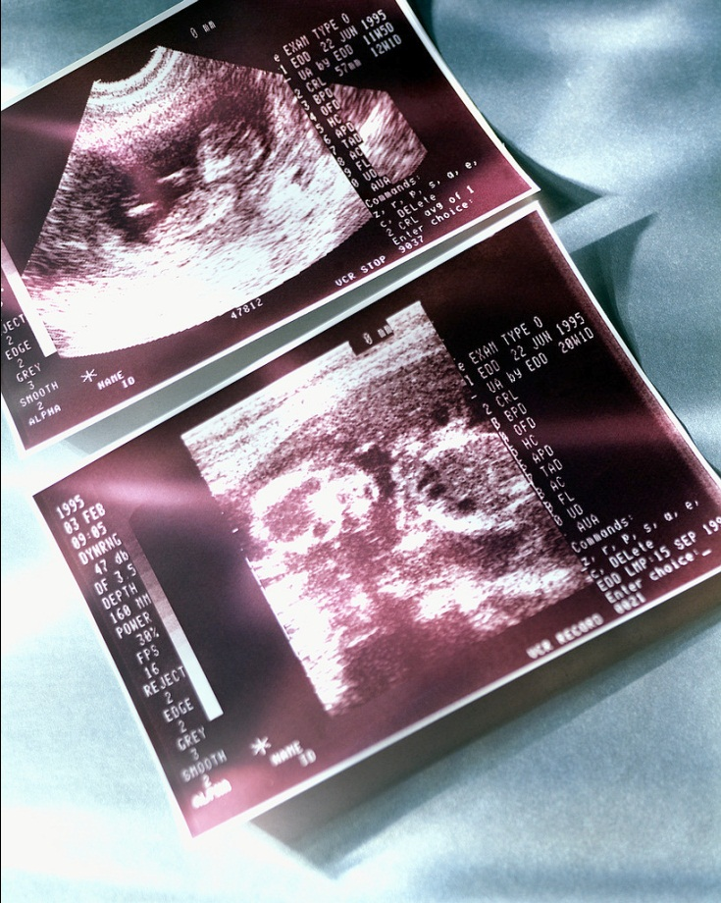
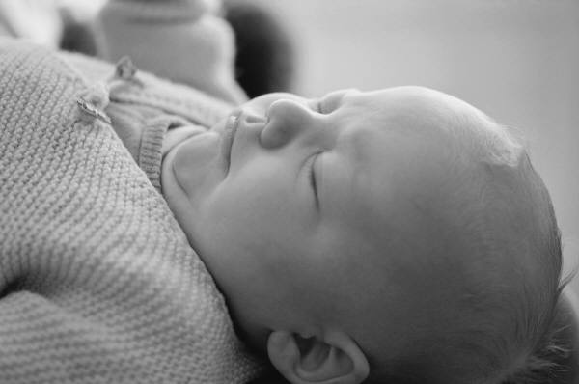
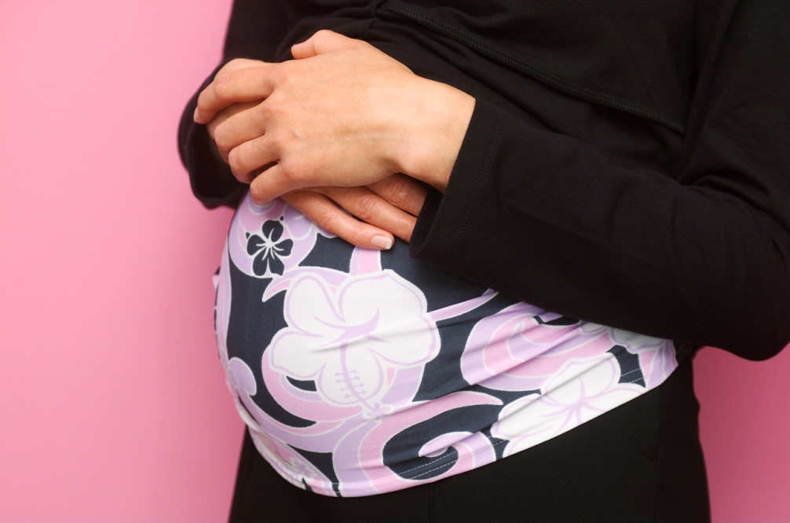
rozmnožujeme se
- rozmnožovací soustava

Slide 9
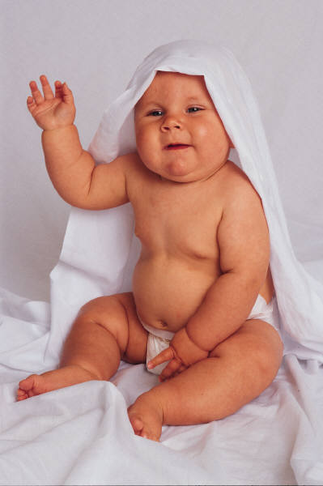
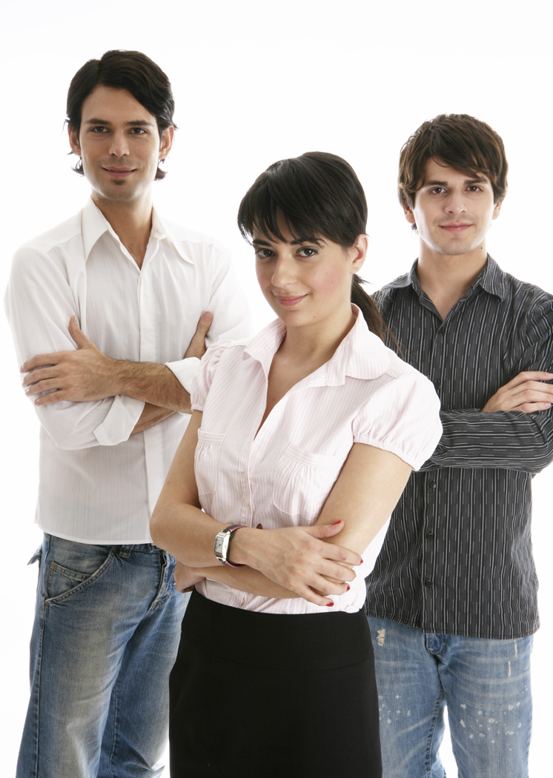

rosteme a vyvíjíme se

Slide 10
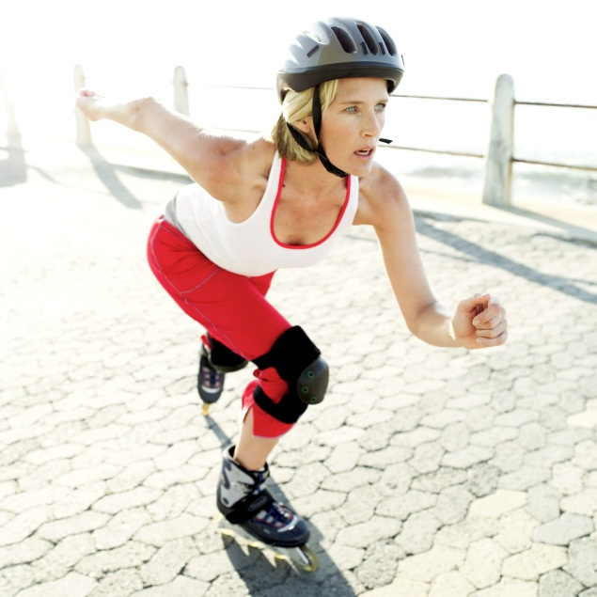
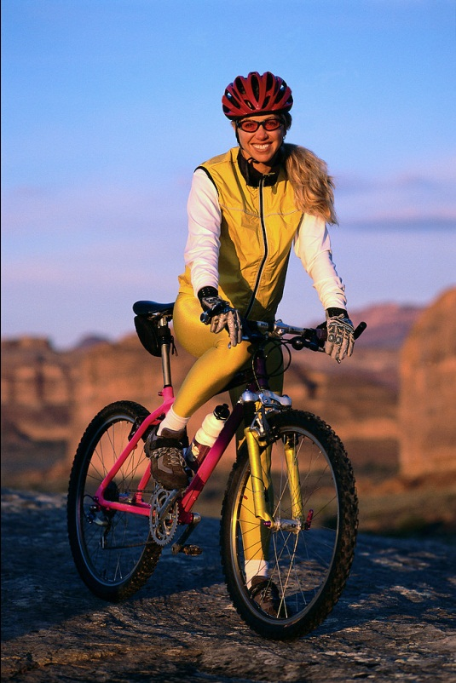
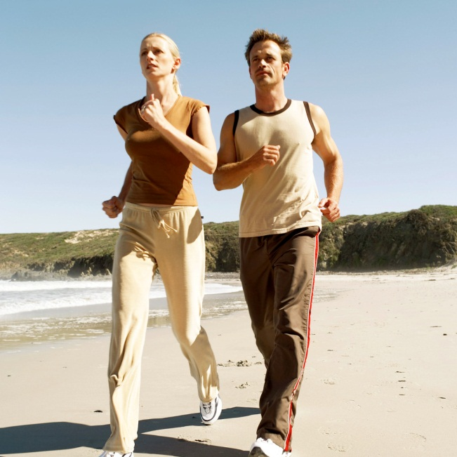
volně se pohybujeme
- pohybová(kosterní) a svalová soustava

Slide 11
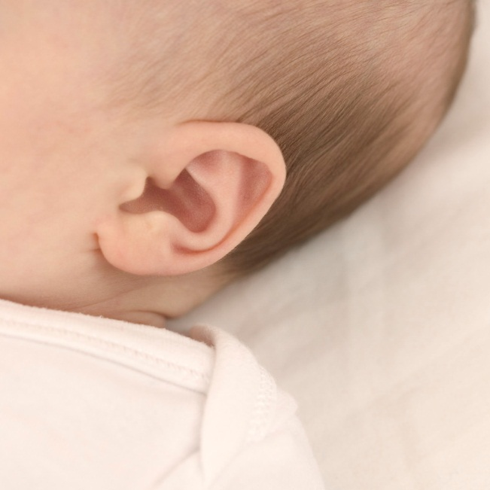
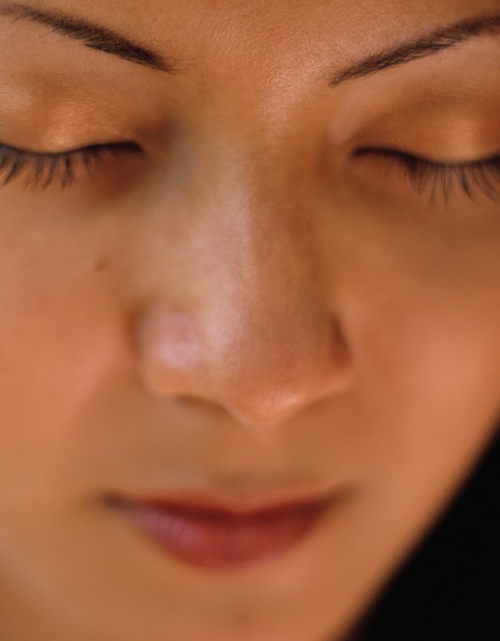
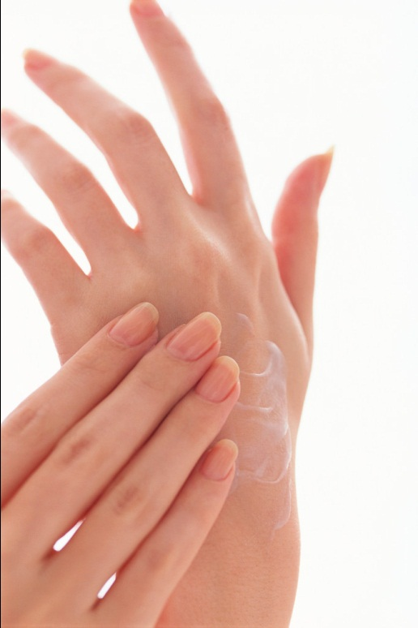
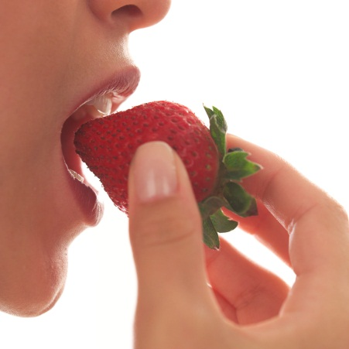
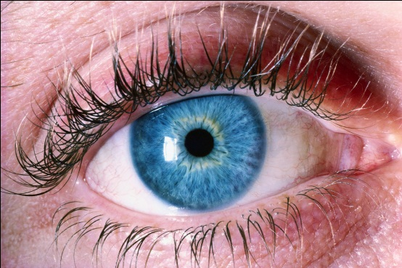
reagujeme na změny prostředí
- okolní svět vnímáme smyslovými orgány

Slide 12
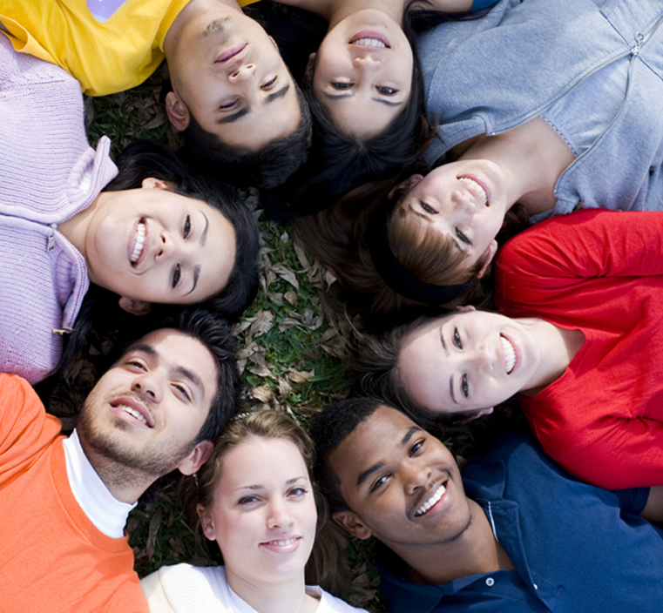
Lidé se vzájemně odlišují.
Pozorujeme odlišnosti podle pohlaví, věku a rasy.
Lidé mají společný původ, ale postupně
se přizpůsobovali prostředí, ve kterém žijí.

Slide 13
Kvíz:
Člověk je :
savec
býložravec
obojživelník
2. Dýcháme pomocí
žáber
dýchací soustavy
pouze kůží
3. Živiny přijímáme:
dýchací soustavou
vylučovací soustavou
trávicí soustavou
4. Vylučujeme
dech, pot, živiny, oxid uhličitý
pot, moč, zvuky
pot, moč, stolici, oxid uhličitý

Slide 14
5. Pomocí rozmnožovací soustavy se:
rozmnožujeme
cestujeme
trávíme
6. Díky správné životosprávě:
vidíme
rosteme a vyvíjíme se
dobře spíme
7. Volný pohyb nám umožňuje:
svoboda
kosterní a svalová soustava
živiny
8. Na okolní svět reagujeme pomocí:
smyslových orgánů
zpravodajství
předpovědí počasí

Slide 15
Řešení kvízu
A
B
C
C
A
B
B
A

Slide 16
Citace:
www.office.microsoft.com
http://www.fzv.cz/pro-media/publikace/informacni-materialy/pyramida-zdrave-vyzivy/115-pyramida-zdrave-vyzivy.aspx

